Slide 1

Dersin Adı: Din Kültürü ve Ahlak Bilgisi
Sınıf: 4. Sınıf
Ünite: 5. Ünite
Ünitenin Adı: Temiz Olmalıyım
A.Ü.İ.F.

Slide 2
Öğretim Teknolojileri ve Materyal Geliştirme
Dersi Ödevi
Hazırlayanlar
Hilal Yazan
00071094
Sema Aksu
Sema Çakır
Sevilay Ağır
00071061
00071080
00071090
ANKARA ÜNİVERSİTESİ
İLAHİYAT FAKÜLTESİ
A.Ü.İ.F.

Slide 3
ÜNİTE II : TEMİZ OLMALIYIM
KONULAR :
Bedenimi temiz tutarım
Elbiselerimi temiz tutarım
Çevremi temiz tutarım
Sağlığım için temizlik çok önemlidir
Dinim temiz olmamı istiyor
Sözünde durmak,dürüst güvenilir olmak da temizliktir
Allah temizlenenleri sever
Temizliğin önemi üzerinde konuşalım
Fatiha suresini ezberleyelim ve anlamını öğrenelim
A.Ü.İ.F.

Slide 4
ÜNİTENİN HEDEFLERİ
Beden temizliğinin önemini kavrayabilme
Elbiseleri temiz tutmanın önemini kavrayabilme
Çevre temizliğinin önemini açıklayabilme
Sağlık temizlik ilişkisini kavrayabilme
Dinimizin temizliğe verdiği önemi kavrayabilme
İç temizliği kavrayabilme
Allah temizlenenleri sever ayetini kavrayabilme
Temizliğin önemi üzerinde konuşabilme
Fatiha suresinin anlamını kavrayabilme
A.Ü.İ.F.

Slide 5
ÜNİTENİN HEDEF DAVRANIŞLARI
. Yemeklerden önce ve sonra ellerin yıkanması gerektiğini söyleme-yazma.
Tırnakların düzenli olarak kesilmesi gerektiğini söyleme-yazma.
Elbiselerin ve ayakkabıların temiz olması gerektiğini söyleme-yazma.
Sağlıklı ve mutlu bir yaşam için çevremizi temiz tutmamız gerektiğini söyleme-yazma.
Dinimizin temiz olmamızı istediğini söyleme-yazma.
Temizlikle ilgili ayet ve hadislere örnek verme.
Sözünde durmanın temizlik olduğunu söyleme-yazma.
Dürüst ve güvenilir olmanın temizlik olduğunu söyleme-yazma.
Temizliğe önem veren insanların başkaları tarafından sevildiğini söyleme-yazma.
Fatiha suresini ezberleme.
A.Ü.İ.F.

Slide 6
TEMİZLİK
DIŞ TEMİZLİK
İÇ TEMİZLİK
BEDEN
DOĞRULUK
ELBİSE
DÜRÜSTLÜK
ÇEVRE
GÜVENİLİRLİK
A.Ü.İ.F.

Slide 7
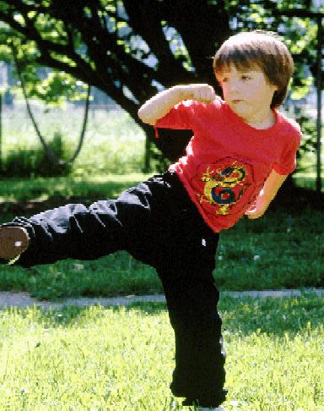
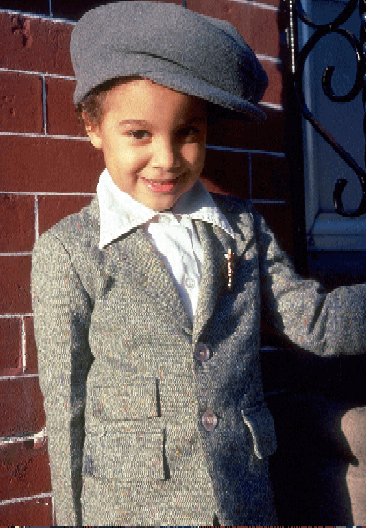
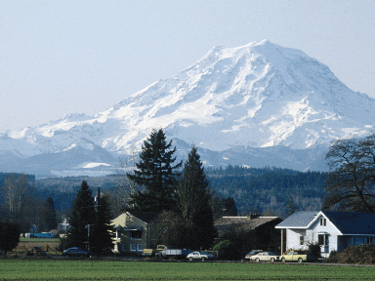
TEMİZLİK; İnsanın kirlerden, mikroplardan arınmasıdır.
Temizlik yaşamımızda çok önemli bir yer tutar.
Bunun için;
Temiz tutmalıyız
A.Ü.İ.F.

Slide 8
Dişlerimi
Fırçalarım
Uyanınca
Elimi
Yüzümü
Yıkarım
Saçlarımı
Tararım
Bedenimi
Temiz
Tutarım
Tırnaklarımı
Keserim
Sık Sık
Banyo
Yaparım
A.Ü.İ.F.

Slide 9
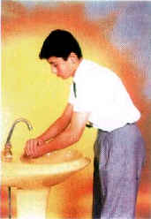

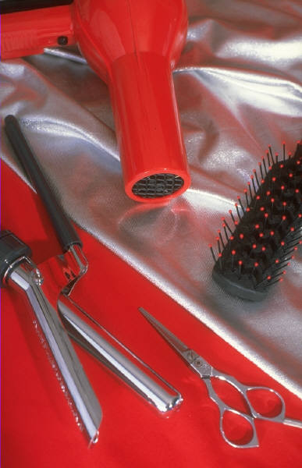
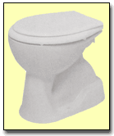
Bedenimi temiz tutarım
Bedenimizi temiz tutmak hem sağlığımız,
hem de huzur ve mutluluğumuz açısından gereklidir.
Öyleyse;
Ellerimizi yıkamalı,sık sık banyo yapmalı,tırnaklarımızı düzenli olarak kesmeli ve saçlarımızı taramalıyız.
A.Ü.İ.F.

Slide 10
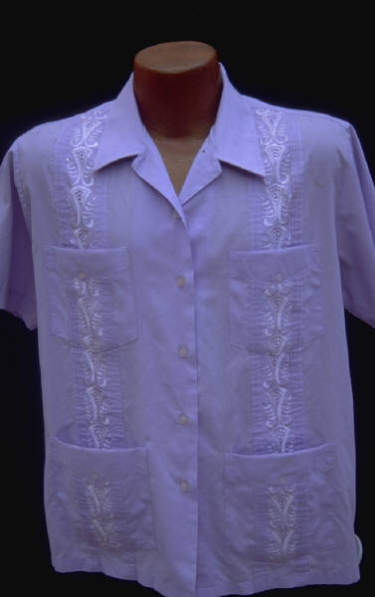
Elbiselerimizi Temiz Tutalım
Bedenimizi olduğu gibi, elbiselerimizi de temiz tutmalıyız.
Böylece;
Hem sağlığımıza kavuşuruz, hem de başkaları ile iyi ilişkiler kurarız.
A.Ü.İ.F.

Slide 11

Elbiselerimizi temiz tutmak için;
Çamaşırlarımızı sık sık değiştirmeliyiz.
Okul giysilerimizi temiz tutmalıyız.
Ayakkabılarımızın temiz ve bakımlı olmasına özen göstermeliyiz.
Çoraplarımızı sık sık değiştirmeliyiz.
A.Ü.İ.F.

Slide 12
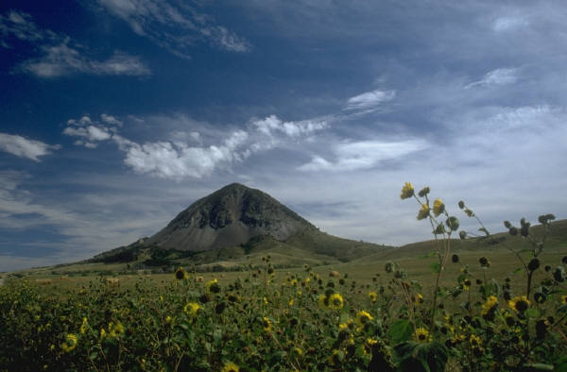
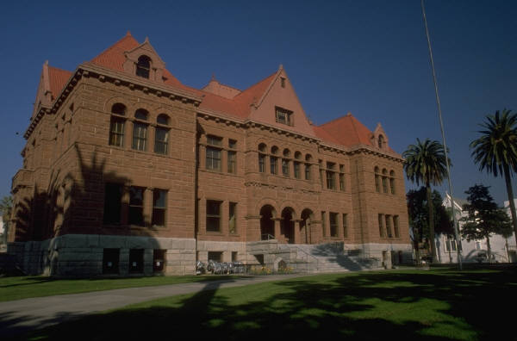
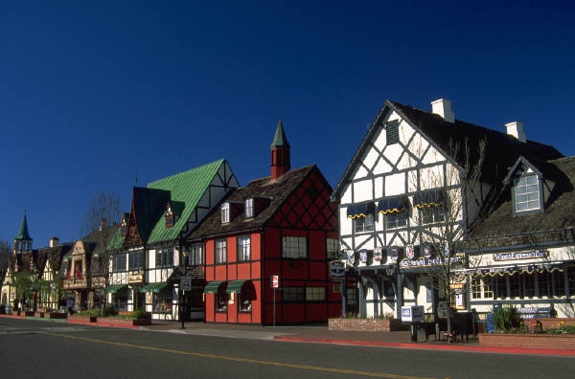
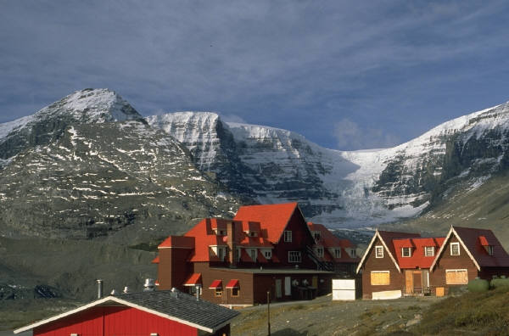

Çevremizi temiz tutalım
Çevre, yaşadığımız ortamdır.
Sağlıklı ve mutlu yaşamamız için çevremizi de temiz tutmalıyız.
A.Ü.İ.F.

Slide 13
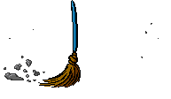
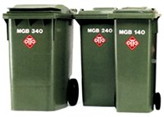
Evimizin temizliğine
dikkat etmeli bu konuda
büyüklerimize yardım etmeliyiz.
Evimizin dışını da temiz tutmalıyız. Çöpleri çöp poşetine koyup çöp bidonların içine atmalıyız.
A.Ü.İ.F.

Slide 14
  DİŞLER
  Her sabah uyanınca,
  Ben bilirim işimi.
  Yüzümü sabunlarım,
  Fırçalarım dişimi.
  Hiç ağrımaz çürük yok,
  İnci gibi dişlerim.
  Boş yere cebimde,
  Beklemez yemişlerim.
A.Ü.İ.F.

Slide 15
Okulumuzu
Temiz tutmalıyız.
A.Ü.İ.F.

Slide 16
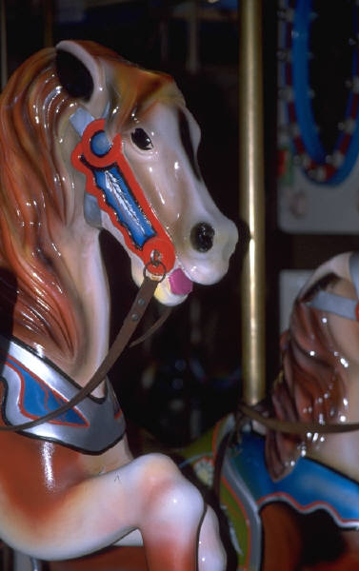
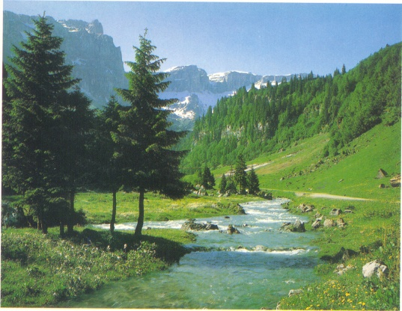
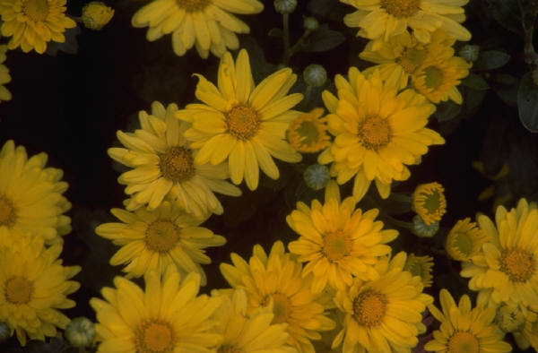

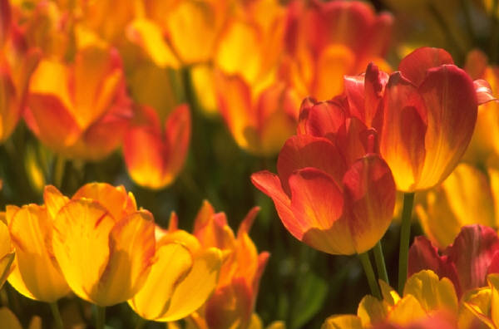

KİRLETMEMELİYİZ.
Oyun oynadığımız,
piknik yaptığımız yerleri
Çiçekleri koparmamalıyız, ağaçların dallarını kırmamalıyız.
A.Ü.İ.F.

Slide 17



Dinim temiz olmamı istiyor.İslam dini temizliğe büyük önem verir ve Müslümanların da temizliğe önem göstermeleri gerektiğini belirtir.
*Elbiseni tertemiz tut.*
(El-Müdessir Suresi Ayet-4)
* Temizlik imandandır.*
(Müslim. Taharet, 1. Hadis)
Öyleyse temizlik hem sağlık açısından hem de dinimiz açısından
önemlidir ve gereklidir.
A.Ü.İ.F.

Slide 18

Sözünde durmak, dürüst ve güvenilir olmak da temizliktir.
İslam
Temizlik
=
Çünkü; İslam’ın öngördüğü ahlak ve ibadet esasların hepsi temizliği gerektirir.
A.Ü.İ.F.

Slide 19
Dinimiz dedikodu, çekiştirme, laf taşıma, yalan söyleme gibi kötü huyları kirlilik kabul eder ve yasaklar. Cömertlik, yardımseverlik, dürüstlük gibi güzel huyları ise tavsiye eder. Bütün bunlar ahlaki bakamdan temiz olmamızı sağlar.
A.Ü.İ.F.

Slide 20

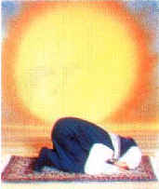
Dinimizin emretmiş olduğu ibadetlerde temizlik çok önemlidir.
Namaz kılanlar namaz kılmadan önce abdest alarak vücutlarını temizlemiş olurlar,ayrıca namaz kılacakları yerin de temiz olması gerekir.
Zekat da bir ibadettir.Zekat zengin insanların mallarının bir kısmını fakirlere vermesidir,onlara yardım etmesidir.
Başkalarına yardım ettiğimiz zaman da bizim malımız temizlenir.
A.Ü.İ.F.

Slide 21
TEMİZ OL DOĞRU DÜŞÜN
Temiz giy ,temiz düşün
Eksilmesin gülüşün.
Doğruluktan ayrılma,
Yolunu girsin işin.
Abdest al beş vakitte
Kirler paslar sökülsün.
Tevbeyle temizlen ki;
Günahların dökülsün.
Doğruluk ve temizlik
Müslümanın şartıdır.
Dürüst davrananların,
Cennetler mekanıdır.
Üzeyir GÜNDÜZ
A.Ü.İ.F.

Slide 22
Allah da temizliğe önem vermemizi ister.
ALLAH TEMİZLENENLERİ SEVER
(Tevbe Suresi Ayet-4)
Bizler de dinimizin öğütlerini dikkate alalım.Kendimizi,evimizi,okulumuzu,çevremizi temiz tutalım.Hem maddi temizliğe hem de iç temizliğine önem verelim.
A.Ü.İ.F.

Slide 23
İnsanlara ve tüm canlılara sevgiyle yaklaşalım.
Buna özen gösterenlerin Allah tarafından sevileceğini bilelim.
A.Ü.İ.F.

Slide 24
PEYGAMBERİMİZ DE TEMİZLİĞE ÖNEM VERMEMİZİ İSTER.
Peygamberimizin eşi Hz. Hatice-
den öğrendiğimize göre
Hz.Muhammed her zaman tarağını,
diş fırçasını ve
aynasını yanında taşıyordu.
Ümmetimi zora koşmayacağımı
bilseydim
,her abdest aldıklarında dişlerini
temizlemelerini
emrederdim.
A.Ü.İ.F.

Slide 25
İnsan için temizliğin büyük önemi vardır.Sağlıklı bir yaşam sürdürebilmek için öncelikle temizliğe önem vermek gerekir.Temizliğe özen gösteren kimseler,mikroplardan ve hastalıklardan korunmak için önlem almış olurlar.
A.Ü.İ.F.

Slide 26


Temizliğe önem veren insanlar
başkaları tarafından sevilirler.Herkes
böyle kişilerle arkadaş olmak
İster.Her türlü temizliğe önem veren,
başkaları hakkında iyi duygu ve
düşünceler besleyen kimselerden
oluşan toplumlarda barış ve huzur
egemen olur.Dostluk ve kardeşlik
duyguları gelişir.Böyle insanları Allah
da Peygamberimiz de çok sever…
A.Ü.İ.F.

Slide 27
BEDENİMİ NASIL
TEMİZ TUTABİLİRİM?
A.Ü.İ.F.

Slide 28
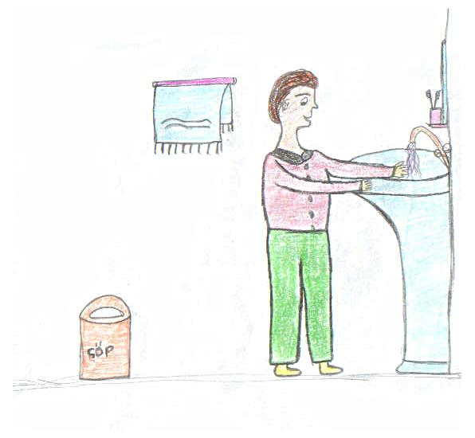
YEMEKLERDEN ÖNCE VE SONRA ELLERİMİ YIKARIM.
A.Ü.İ.F.

Slide 29
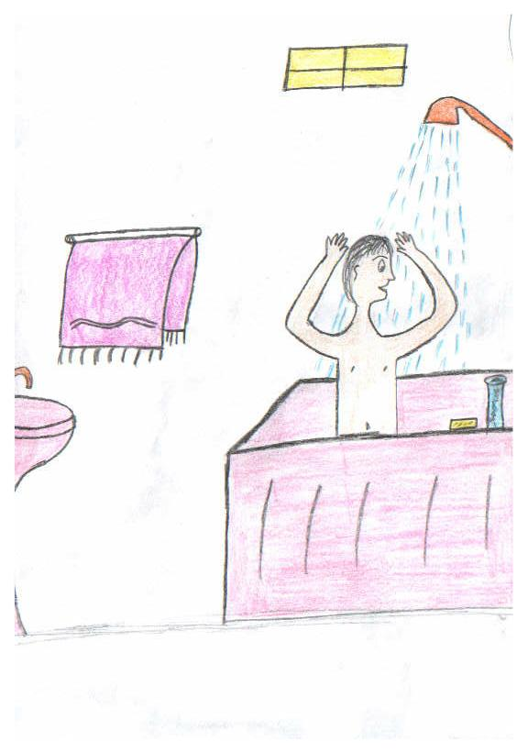
SIK SIK BANYO YAPARIM.
A.Ü.İ.F.

Slide 30
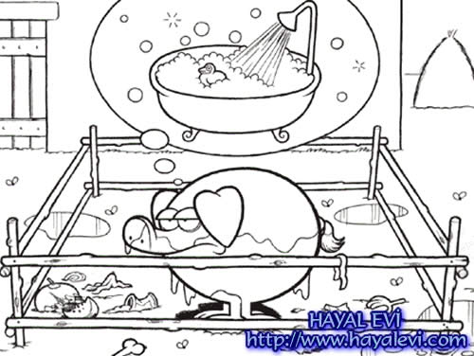
HER VARLIĞIN TABİATINDA TEMİZ OLMA ARZUSU VAR.
A.Ü.İ.F.

Slide 31
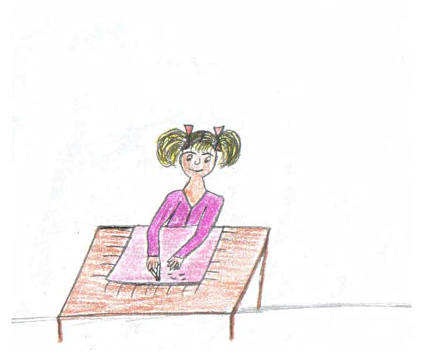
DÜZENLİ OLARAK TIRNAKLARIMI KESERİM.
A.Ü.İ.F.

Slide 32
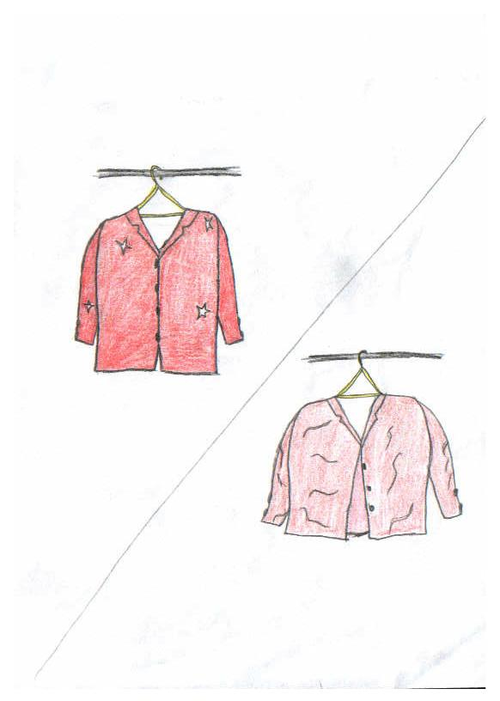
SİZ NASIL BİR ELBİSE GİYMEK İSTERSİNİZ?
A.Ü.İ.F.

Slide 33
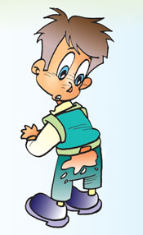
AYYYYY!....
KİRLİ ELBİSELERLE DOLAŞMAKTAN
ÇOK UTANIRIM.
A.Ü.İ.F.

Slide 34
Hiç bu kadar
Utandığınızı
Hatırlıyor musunuz?
A.Ü.İ.F.

Slide 35
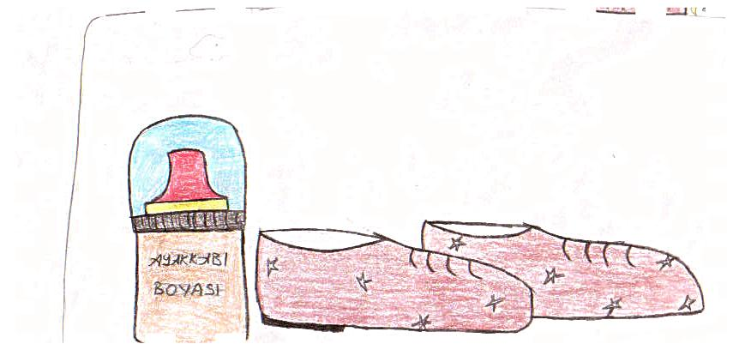
AYAKKABILARIM HER ZAMAN BOYALI VE TEMİZ.
A.Ü.İ.F.

Slide 36
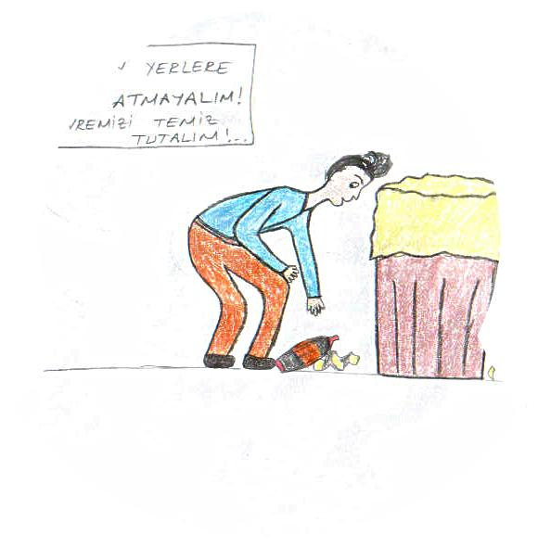
ÇEVREMİ TEMİZ TUTMAYA ÇALIŞIRIM. YERE ÇÖP ATMAM.
A.Ü.İ.F.

Slide 37
Çocuklar piknik yaptığınız yerleri nasıl bırakıyorsunuz ve piknik yapacağınız yeri nasıl bulmak istiyorsunuz?
A.Ü.İ.F.

Slide 38
MİKROP
  Her şey küçük bir çöp yığınında başladı.Onca yol kat ederek bir parka geldim.Toprağın içinde uyuyordum.Birden bir kıpırtı hissettim.Bir çocuğun eliydi bu.Hemen uzun tırnaklarından birine girdim.Çocuk eve gelmişti.Annesinin isteği ile ellerini yıkadı.Aslında sadece suya tutmuştu.Onun için ben yaşamımı sürdürdüm.
  Çocuk bir çırpıda yiyip yattı.Gece arkadaşlarım ve benim yüzümden ateşlendi.Biz gittikçe çoğalmıştık.Çocuk artık bizim verdiğimiz acıya dayanamaz hale gelmişti.Ailesi onu doktora götürdü.Doktor çocuğu muayene ettikten sonra güçlü antibiyotikler yazdı.Antibiyotiklerle gelen düşman mikroplarla savaşımız başladı.Onlar çok güçlü olduğu için yenildik.Çocuk sağlığına kavuştu.Ve bu olaydan çok büyük bir ders aldı.
A.Ü.İ.F.

Slide 39
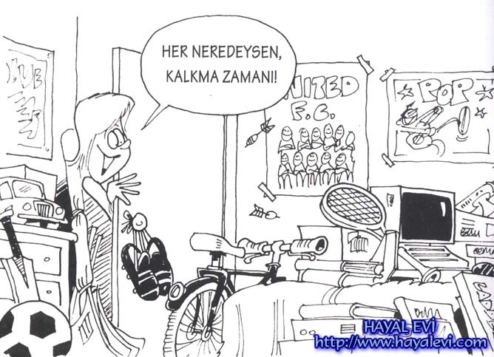
DAĞINIK DEĞİL DE DÜZENLİ OLURSAM ARADIĞIM EŞYAMI RAHATLIKLA BULURUM.
A.Ü.İ.F.

Slide 40
TİFO
DİŞ
HASTALIKLARI
İSHAL
BİTLENME
Kirlilikten
Doğan
Hastalıklar
DİZANTERİ
BAĞIRSAK
PARAZİTLERİ
BAĞIRSAK
İLTİHABI
GÖZ
İLTİHABI
A.Ü.İ.F.

Slide 41
  SAĞLIK
        Temizlik ve bir de sağlık,
        Var bunlarda akrabalık.
        Temizlik çeker giderse,
        Dayanamaz, bozulur sağlık.
        Sağlığın üç şartı vardır:
        Temiz ol,ye, yaptır aşı.
        Bunu yapan insanların,
        Ömrünce ağrımaz başı.,
        Hiçbir zenginlik olmaz,
        Bir nefes sağlık gibi.
        Bu kadardır diyeceğim,
        Uzun ömürler dilerim.
  “
A.Ü.İ.F.

Slide 42
ALLAH’ın sizi sevmesini
istemez misiniz!
A.Ü.İ.F.

Slide 43
  “ALLAH, TEVBE EDENLERİ
  VE TEMİZLENENLERİ
  SEVER.”
  (Bakara -222)
A.Ü.İ.F.

Slide 44
Sizce doğruluk, dürüstlük
nedir?
A.Ü.İ.F.

Slide 45
Doğruluk:Menfaatimize aykırı da olsa her zaman, her yerde dürüst olmaktır.
Allah bizim doğru olmamızı ,Kur’an’da şu sözleriyle istiyor:
“Emrolunduğun gibi dosdoğru ol !”
(Hud-112)
A.Ü.İ.F.
Notes:
-

Slide 46
Güvenilirlik deyince aklınıza ne geliyor?
A.Ü.İ.F.

Slide 47
Güvenilirlik:Yalan söylememek, hile yapmamak, emanete ihanet etmemektir.
Peygamberimiz yaşamı boyunca güvenilir bir insan olmuştur. Bu yüzden inanan-inanmayan herkes O’na “Muhammedülemin(Güvenilir Muhammed)” demiştir.
A.Ü.İ.F.

Slide 48
Sizce sözünde durmak niçin
Önemlidir?
A.Ü.İ.F.

Slide 49
A.Ü.İ.F.

Slide 50
Siz yapamayacağınız
Şeyleri
söyler misiniz?
A.Ü.İ.F.

Slide 51
Allah, Nisa suresi 135. ayette bizden aşağıdaki davranışları yapmamızı istiyor:
Herkese eşit davranmak ,
Hiç kimseyi kayırmamak ,
Yalan söylememek ,
Her konuda doğru olmak .
A.Ü.İ.F.

Slide 52
Doğrulukla iyilik
Arasında
Nasıl bir ilişki
Vardır?
A.Ü.İ.F.

Slide 53
“Doğruluktan ayrılmayın. Çünkü doğruluk iyilikle beraberdir.”
Hz.Muhammed(S.A.V.)
A.Ü.İ.F.

Slide 54
SÜTE SU KATAMAM ANNE!
Sürekli, Allah’ın gözettiği hissiyle hareket etmek çok önemlidir.Hazret-i Ömer,halifeliği sırasında bir gece asayişi kontrol için Medine sokaklarında dolaşıyordu.Gecenin karanlığında önünden geçmekte olduğu bir evden yüksek sesler işitti.Durdu ve dinlemeye başladı.Bir anne kızına şöyle diyordu:
-Kızım, yarın satacağımız süte su karıştır!
A.Ü.İ.F.

Slide 55
Sizce,
dürüst bir insan
Bu söze nasıl
Karşılık
Verir?
A.Ü.İ.F.

Slide 56
-Anne, halife süte su karıştırmayı yasak etmedi mi?
-Kızım, gecenin bu saatinde halifenin nereden haberi olacak, o şimdi yatağında uyuyor.
-Anne! Anne! Halife uyuyor, haberi olmaz diyorsun! Her şeyi bilen, gören ve her şeye kadir olan Allahü Teala bizi görüyor, halimizi biliyor! Hilemizi insanlardan gizleyebiliriz, fakat her şeyi bilen ve gören Allah’tan nasıl gizlersin?
Hazret-i Ömer, bu kızın güzel ahlakına çok hayran kaldı. Bu durumu hanımına da anlattı. Sonra da, o kızı oğlu Asım ile evlendirdi.
A.Ü.İ.F.

Slide 57
Peygamberimizin Güvenilirliği
Mekke’deki kabileler Kabe’yi tamir etmişlerdi. Sıra Kabe’nin kutsal taşı olan Hacerül Esved’i yerine koymaya gelmişti. Her kabile bu şerefli görevin kendilerinin hakkı olduğunu söylüyorlardı. Aralarında neredeyse savaş çıkacaktı. Çözüm olarak bulundukları yere ilk gelen kişinin sorunu çözmesine karar verdiler.
A.Ü.İ.F.

Slide 58
İlk gelen kişi Peygamberimiz olmuştu. Herkes O’nun gelmesine çok sevindi. Çünkü O’na herkes çok güveniyor, eşyalarını gönül rahatlığıyla bırakıyorlardı. Hatta O’na “Güvenilir Muhammed” adını vermişlerdi. O da kendine güvenenlerin güvenlerini boşa çıkarmadı ve sorunu herkesin hoşnut olacağı şekilde çözdü.
A.Ü.İ.F.

Slide 59
İç Temizlikle
Dış Temizlik
Arasında Fark
Var Mıdır?
A.Ü.İ.F.

Slide 60
TEMİZLİK
Tanım:Kirli olmama
Temiz olma
Özellikler:
Sağlıklı ve
Huzurlu olmayı
Sağlar.
DIŞ TEMİZLİK
İÇ TEMİZLİK
Tanım:Beden ,
Elbise ve
Çevre temizliğini
İfade eder.
Tanım:Ahlaki
temizliliktir.
Güzel ahlaklı
Olma.
Özellikleri:
İnsanın sağlıklı
Ve medeni olmasını
Sağlar.
Özellikleri:İyi insan
Olmayı sağlar.
Örn:Diş,saç,
Elbise,vs temizliği
Örn:Dürüstlük,
Güvenilirlik,sözünde durma
Yardım severlilik,vs.
Su ile
yapılır.
Deterjan ile
Yapılır.
İnsanın kendi
Çabası ve
İsteğiyle kazanılır.
A.Ü.İ.F.

Slide 61
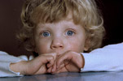
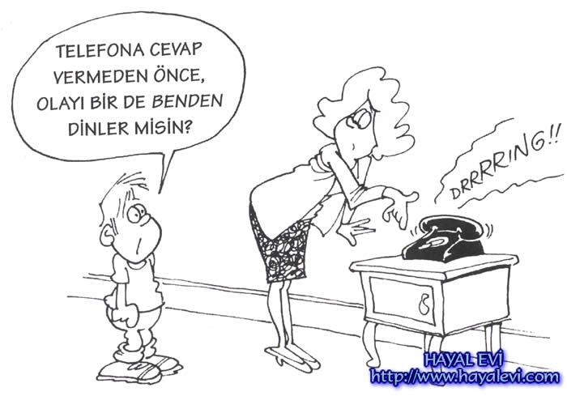
        TEMİZLİK
        “Temizlik İmandandır.”
        Diyor Sevgili Peygamberim
        Öğretmenim de söyler
        “Temiz olun, her zaman.”
        Temiz ye, temiz giyin.
        Temizliğinle övün.
        Temiz çocuk olursan,
        sağlıklısın her zaman.
        Ruhun da temiz olsun
        Doğru ol, yalan kalsın.
        Dürüstlük ilken olsun,
        Doğru söyle her zaman.
A.Ü.İ.F.

Slide 62
HAYAT BİLGİSİ DERSİ
  Ilık,pırıl pırıl bir ilkbahar günüydü. Uzun ve soğuk geçen kış mevsiminde öğretmen öğrencilerini hiç Beden Eğitimi dersine çıkaramamıştı.Tabii ki bu duruma en çok öğrenciler üzülüyordu.Öğretmen o gün havanın güzel olduğunu görünce “Haydi çocuklar ! Dersimiz Beden Eğitimi” dedi.Sınıf coşkuyla bahçeye koştu.
A.Ü.İ.F.

Slide 63
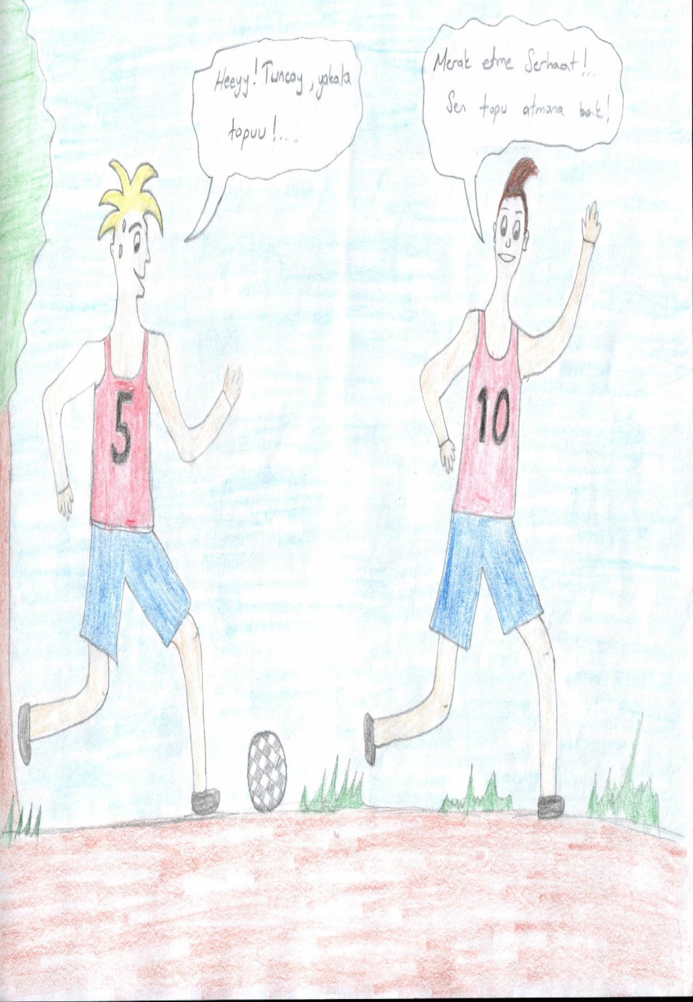
Kısa sürede sınıf gruplaşıp oyun kurdu.Öğretmen de çayını alıp bir köşede gazete okumaya başladı.Bir taraftan da öğrencilerin davranışlarını kalın çerçeveli gözlüklerinin altından bakarak gözlemliyordu. Sınıfın en yaramaz iki öğrencisi Tuncay ile Serhat futbol takımını toplayıp maçı çoktan başlatmıştı.O ara bahar yağmuru çiselemeye başladı.Çocuklar pek umursamıyordu ama ortalık çamur olmuştu.
A.Ü.İ.F.

Slide 64
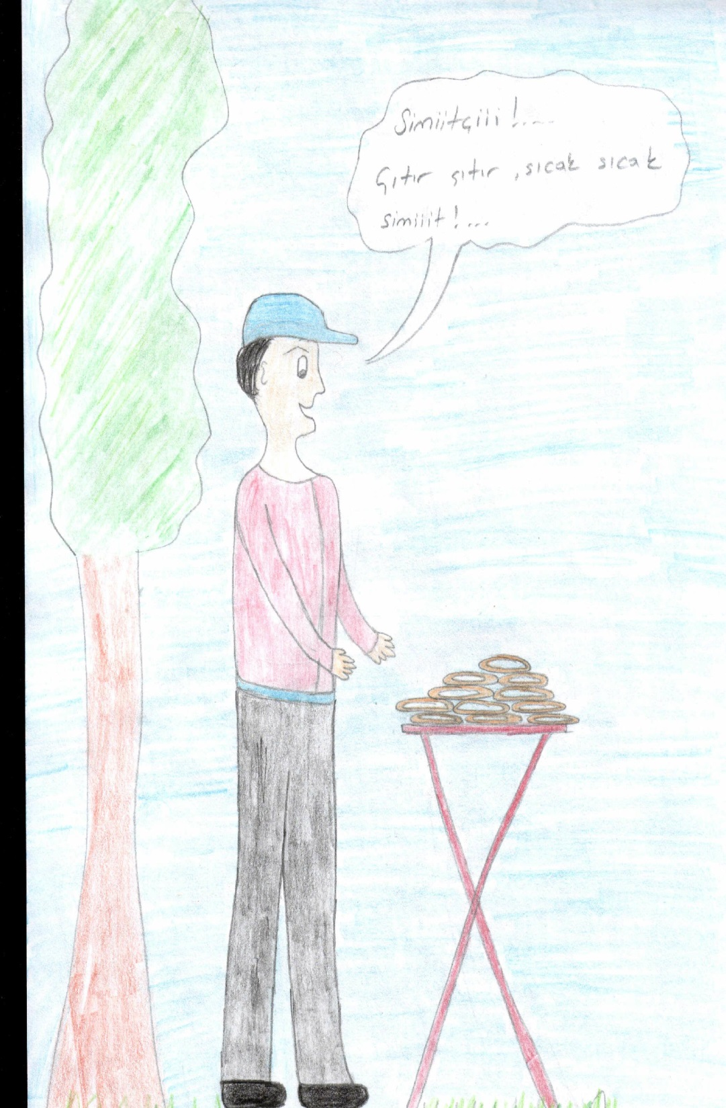
Simitçi de bahçenin kalabalığından yararlanıp tezgahını bahçenin hemen dışına kurmuştu.”Simiiitçiii !” diye bağırınca,bizim yaramazlar acıktıklarını anladılar.Tuncay simit alırken Serhat da buz gibi meyve suyu almaya gitti. Oturup bir güzel yediler. Sonra içtikleri meyve suyunun boş kutusunu da ayaklarının altına alıp “GÜÜM!” diye patlattılar. Kutuları öylece bırakıp tekrar oyuna döndüklerini gören Mine, onlara yaklaşıp
A.Ü.İ.F.

Slide 65
Siz Mine’nin yerinde
Olsanız ne
Derdiniz?
A.Ü.İ.F.

Slide 66
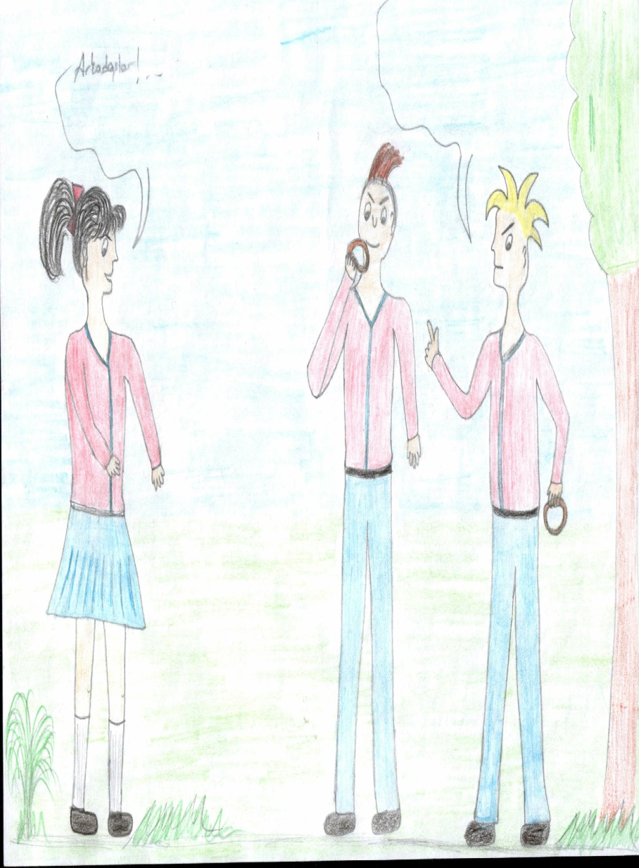
-Arkadaşlar, lütfen o kutuları yerden alır mısınız? İleride çöp kutusu var.
Ama bizim yaramazlar, zavallı kıza haklı olan kendileriymiş gibi çıkıştılar.
Ders bitti. O ikisi kirli üstleriyle sınıfa girip oturdular. Öğretmen bunlara hiç müdahale etmeden izledi, sonucu bekledi
A.Ü.İ.F.

Slide 67
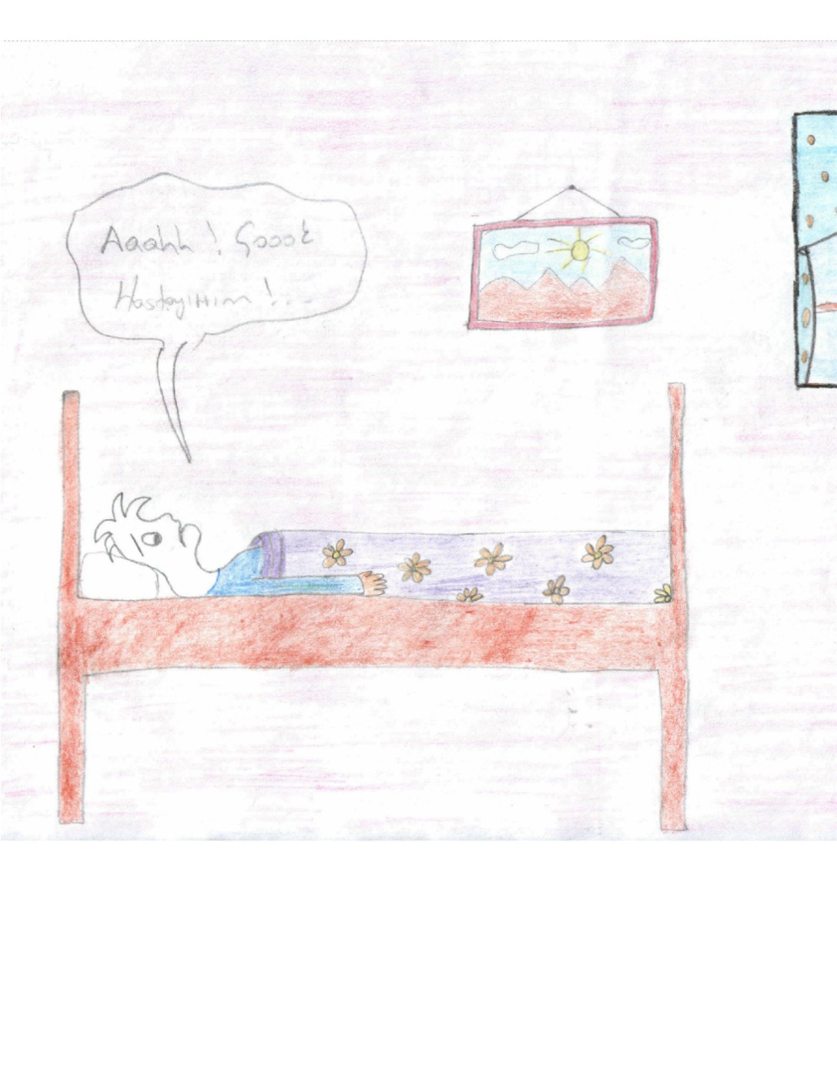
      Sonraki iki gün Tuncay ve Serhat okula gelmedi. Anneleri okula gelip hasta olduklarını, ateşler içinde yattıklarını, o halde okula gelemeyeceklerini bildirdi. Öğretmen bu olaylardan hem Tuncay ve Serhat’a hem de tüm sınıfa bir ders vermek istedi.
A.Ü.İ.F.

Slide 68
Üçüncü gün öğretmen sınıfa girdiğinde Tuncay ve Serhat’ın sınıfta olduğunu görünce önce onlara geçmiş olsun diledi. Sonra sınıfa şöyle bir konuşma yaptı:
-Çocuklar, derimiz Hayat Bilgisi. Bugün temizlik konusu üzerinde duracağız.
Sakın yemeklerden önce ve sonra ellerinizi yıkamayı unutmayın.
Günde en az üç defa dişlerinizi fırçalayın.
A.Ü.İ.F.

Slide 69
Kıyafetlerinizi temiz tutun.
Çevrenizi temiz tutun.
Açıkta satılan yiyeceklerden yemeyin.
Bu saydıklarım sizin sağlığınız için gerekli olanlar. Bunlara uymazsanız Tuncay ve Serhat gibi hasta olur, okula gelemezsiniz, derslerinizden de geri kalırsınız.
İnsanın ahlakının güzel olması da iç temizliktir.Arkadaşlarınıza kibar davranın. Onların yanlış davranışlarını onları kırmadan uyarın. Eğer birisi sizi yanlış bir davranışınızdan dolayı uyarıyorsa, ona çıkışıp,”sana ne!” demek yerine,”uyardığın için teşekkür ederim,daha dikkatli olmaya çalışırım.”deyin.
A.Ü.İ.F.

Slide 70
Tuncay ve Serhat hatalarını anlamışlar, teneffüste hem öğretmenlerinden hem de Mine’den özür dilemişlerdi.
A.Ü.İ.F.

Slide 71
Fatiha Suresinin Anlamı
Rahman ve Rahim olan Allah’ın adıyla,
1-4:Hamd ,alemlerin Rabbi,merhametli olan,merhamet eden ve din gününün sahibi olan Allah’a mahsustur.
5-7: (Allah’ım!) Ancak sana kulluk eder ve yalnız senden yardım dileriz.Bizi doğru yola,nimete erdirdiğin kimselerin,gazaba uğramayanların,sapmayanların yoluna eriştir.
A.Ü.İ.F.

